Slide 1



苏州银行
基于实时处理机制下的对公开户效率提升机器人

Slide 2
作品信息 App Information
参赛作品 entries：对公开户效率优化流程
参赛团队/个人照片
Photo
队伍名称 Team Name： 小苏智能RPA
队伍成员 Team Member：郑佳乐、唐敏、赵硕、时容容、汪颖洁
队伍口号 Team Slogan：
所在单位和部门/专业 Enterprise :苏州银行股份有限公司科技部
作品应用场景 ：银行对公开户

Slide 3
对公开户业务背景
一、需求分析&背景介绍
Requirement analysis
苏州银行高柜柜员在处理对公开户业务中，存在频繁登录人民币结算账户管理系统进行开户资格预审（非基本户、基本户）、基本户开户信息报备等操作，重复且繁琐。
长时间的人工核查和机械性的填报操作，不仅让人状态疲惫，而且难以保证结果数据的准确性，也会对柜面人员造成一定的心理压力。
在这样的环境下，急需使用数字化方式提高对公开户效率，节省柜员精力和时间。
进入人行账户管理系统
开户
登录人行账户管理系统,根据客户需求的不同业务类型，进入不同的操作界面。
具备开户资格的基本户需要在本行系统内完成开户操作。
填写客户信息并审核
人行账户管理系统备案
填写相应的客户信息，观察人行系统提示的校验信息，判断该客户是否通过开户预审核。
成功开户后，还需要在人行账户管理系统上进行备案，基本户备案时打印出客户信息和密码凭证交由现场的客户。

Slide 4
对公开户流程痛点
一、需求分析&背景介绍
Requirement analysis
重复性高
已经在本行开户系统中填写过的客户信息还需要再次填报至人行账户管理系统进行报备。
痛点
效率低
数据量大
开户预审核、人行账户管理系统备案时填报的数据以及人行校验信息需要人工核实，耗时长还会导致等待在现场的客户产生不悦情绪。
每天每个支行开户量较多，每个开户报备过程所需要在网页上填写的信息多达几十个字段，单个字段内容最长可达到几百个字符。

Slide 5
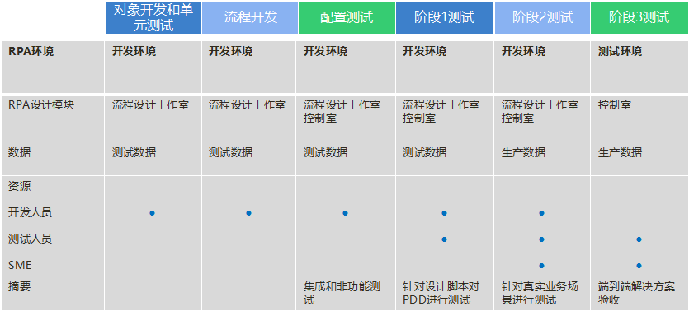
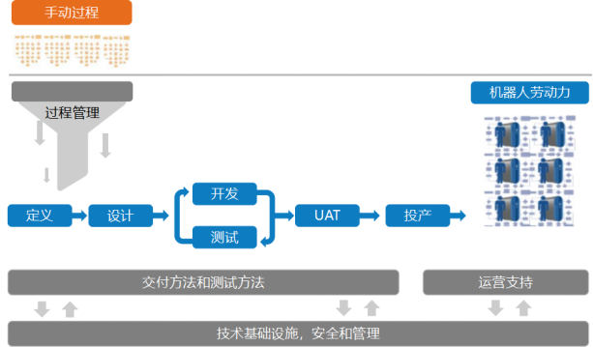
二、流程建设方案
Solution Introduction
对公开户效率优化上线流程

Slide 6
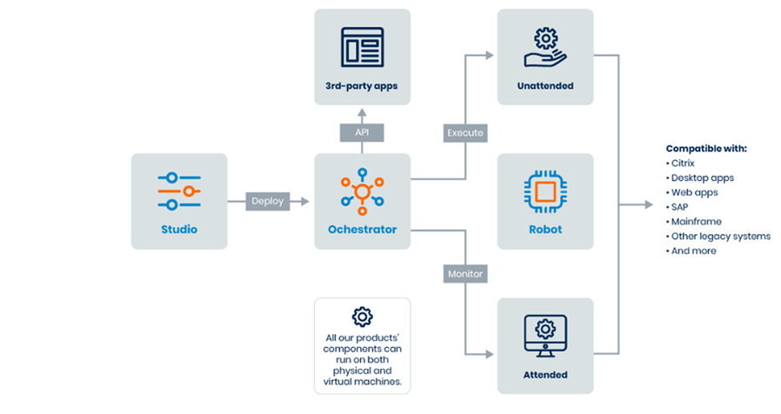
二、流程建设方案
Solution Introduction
UiPath架构部署
管理平台控制
后台机器人执
行流程
管理平台接受第三方应用API调用
Studio编辑器向管理平台发布流程
管理平台监视
前台机器人执
行流程

Slide 7
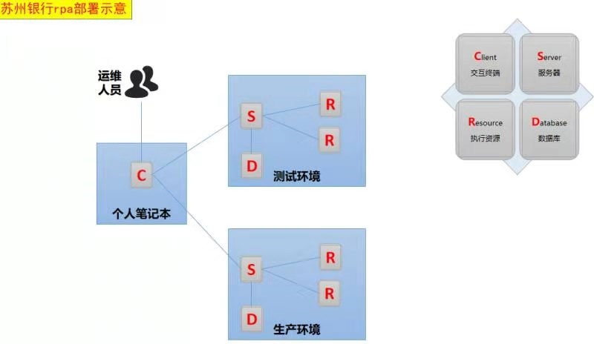
二、流程建设方案
Solution Introduction
和信架构部署

Slide 8














三、执行流程图
Execution Flow Chart
基本户开户预审核流程对比
全流程手工执行
数字化生产力部署前
登录苏州银行开户系统
15min/笔业务
登录人行账户管理系统
填报客户开户预审核信息
根据人行校验信息判断是否具备开户资格
打印出客户信息和密码凭证交由客户
填写通过开户预审核的客户信息完成备案
登录人行账户管理系统
填写通过开户预审核的客户信息进行开户
机器人自动完成登录系统、客户信息填报、文件生成等业务流程
数字化生产力部署后
2min/笔业务
登录人行账户管理系统
填报信息，根据人行校验信息生成不同的预审核结果
登录人行账户管理系统
填报信息，生成客户信息和密码凭证文件

Slide 9
三、执行流程图
Execution Flow Chart
非基本户开户预审核流程对比
全流程手工执行
数字化生产力部署前
10min/笔业务
登录人行账户管理系统
填报客户开户预审核信息
根据人行校验信息判断是否具备开户资格
登录人行账户管理系统
填写通过开户预审核的客户信息进行开户
机器人自动完成登录系统、客户信息填报、结果生成等业务流程
数字化生产力部署后
1min/笔业务
登录人行账户管理系统
填报信息，根据人行校验信息生成不同的预审核结果

Slide 10
三、执行流程图
Execution Flow Chart
对公开户效率优化流程
柜员手动在本行开立基本户
通过
是否通过预审核？
人行账户管理系统自动备案
基本户开户预审核
基本户
不通过
结束
该业务的性质为基本户或者非基本户？
开始
非
基本户
通过
柜员手动开立一般户
非基本户开户预审核
柜员判断是否通过预审核？
不通过
结束

Slide 11
四、流程&机器人监控、管理说明
Process&Robot Orchestrator and Management
机器人自动化流程定时调度管理
集中式机器人监控仪表盘
携带版本管理的集中式流程部署
加密存储用户凭证、环境变量
集中式日志与审计存储
集中存储的流程异常截屏
访问权限隔离的用户管理（可实现跨部门隔离的机器人管理）
工作队列设计与机制管理
异常发生时实时警报提醒
API接口提供
……

Slide 12
五、模式和技术创新性
Mode and Technological Innovation
传输模式：ESB接口、GTP文件传输系统
柜面人员在柜面系统中输入业务相关的信息后，会由ESB接口或者GTP文件传输系统
将开户预审核信息传递至机器人处，机器人通过数据读取以及网页操作后，将结果字段整理成报
文通过ESB接口响应，结果文件则为GTP文件传输系统推送至柜面，由柜面系统完成统一展示和下
载，达到实时返回的效果。
执行模式：任务队列
针对每日对公开户业务量较多的情况，为了防止业务遗漏，故加入任务队列处理模
式，无论是通过ESB接口请求或者GTP文件传输系统目录巡检触发的业务，都将作为工作项统一
提交至队列中，引用不同业务对应流程来进行处理，形成完整的排队以及异常重试机制。

Slide 13
六、方案价值与收益
Solution Value and Revenue
项目收益统计：
目前全行115个网点全面推广了RPA机器人技术，自动触发黑名单查询、人行信息预审查询、开户信息备案等工作均由1个机器人轻松搞定。在无需柜员操作的同时，开户预审及备案时间由之前的8分钟降至现在的2分钟，信息准确率达100%；日均自动备案成功开立基本存款账户50 - 100户，系统运行准确度达100%。经估算，每年能够节省业务办理时间3000小时，约合人力成本52万元。

Slide 14
六、方案价值与收益
Solution Value and Revenue
推广价值：
对公开户人行预审及报备流程不仅数据录入准确率达到了100%，同时报备效率也提升了一倍，缩短了开户等待时间，提升了柜面业务的办理质量，提高了苏州银行的客户满意度。同业可在对公开户方面借鉴我行的经验。

